Slide 1
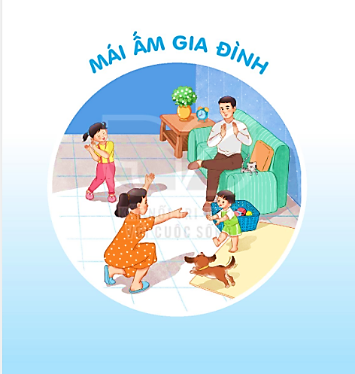

Slide 2
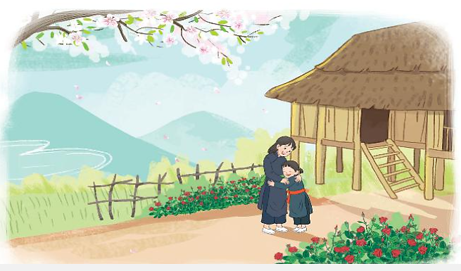
BÀI 25
SỰ TÍCH HOA TỈ MUỘI
BÀI 25
Nói về những việc anh, chị thường làm cho em.

Slide 3
CHÀO MỪNG CÁC EM ĐẾN VỚI TIẾT HỌC

Slide 4
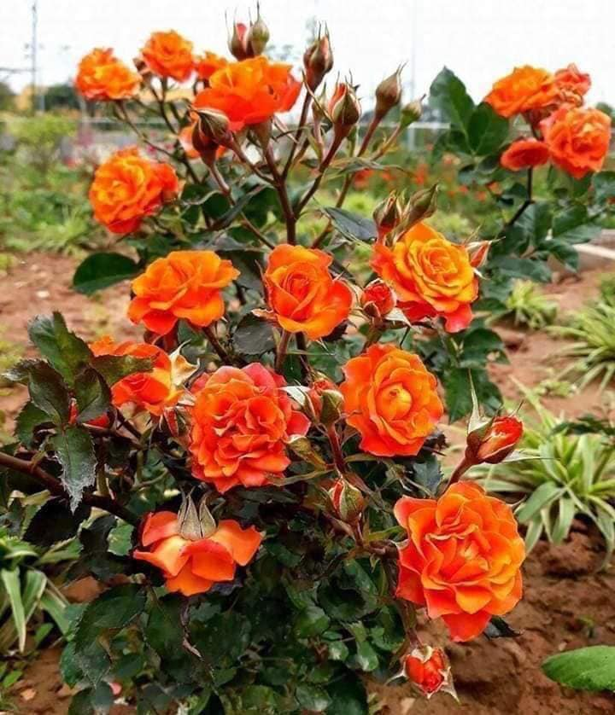
LẬT MẢNH GHÉP

Slide 5
Đọc 3 khổ thơ đầu bài “ Nặn đồ chơi”
?Bé nặn đồ chơi để tặng những ai?
bố, mẹ, bà, chú mèo

Slide 6
Kể tên những đồ chơi bé nặn trong bài “ Nặn đồ chơi” ?
quả thị, quả na, cối nhỏ, con chuột

Slide 7
Đọc 2 khổ thơ cuối bài “ Nặn đồ chơi”
Việc bé tặng đồ chơi trong bài “Nặn đồ chơi” thể hiện điều gì?
Bé rất quan tâm, yêu thương mọi người.

Slide 8
Em thích đồ chơi nào nhất? Nêu 2-3 đặc điểm của đồ chơi đó?

Slide 9
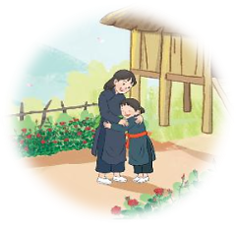
BÀI 25
SỰ TÍCH HOA TỈ MUỘI
BÀI 25
TIẾT 1 – 2
ĐỌC

Slide 10
ĐỌC
Sự tích hoa tỉ muội
Ngày xưa, có hai chị em Nết và Na mồ côi cha mẹ, sống trong ngôi nhà nhỏ bên sườn núi. Nết thương Na, cái gì cũng nhường em. Đêm đông, gió ù ù lùa vào nhà, Nết vòng tay ôm em:
Em rét không?
Na ôm choàng lấy chị, cười rúc rích:
Ấm quá!
Nết ôm em chặt hơn, thầm thì:
Mẹ bảo chị em mình là hai bông hoa hồng, chị là bông to, em là bông nhỏ. Chị em mình mãi bên nhau nhé!
Na gật đầu. Hai chị em cứ thế ôm nhau ngủ.
Năm ấy, nước lũ dâng cao, Nết cõng em chạy theo dân làng đến nơi an toàn. Hai bàn chân Nết rớm máu. Thấy vậy, Bụt thương lắm. Bụt liền phẩy chiếc quạt thần. Kì lạ thay, bàn chân Nết bỗng lành hẳn. Nơi bàn chân Nết đi qua mọc lên những khóm hoa đỏ thắm. Hoa kết thành chùm, bông hoa lớn che chở cho nụ hoa bé nhỏ. Chúng cũng đẹp như tình chị em của Nết và Na.
Dân làng đặt tên cho loài hoa ấy là hoa tỉ muội.
(Theo Trần Mạnh Hùng)

Slide 11
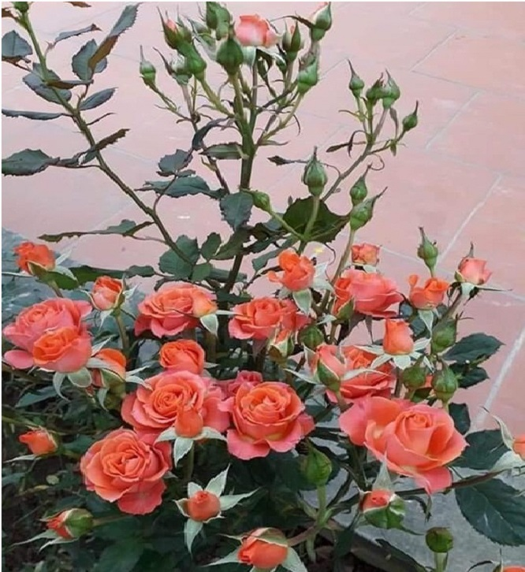
ĐỌC
Sự tích hoa tỉ muội
Ngày xưa, có hai chị em Nết và Na mồ côi cha mẹ, sống trong ngôi nhà nhỏ bên sườn núi. Nết thương Na, cái gì cũng nhường em. Đêm đông, gió ù ù lùa vào nhà, Nết vòng tay ôm em:
- Em rét không?
Na ôm choàng lấy chị, cười rúc rích:
- Ấm quá!
Nết ôm em chặt hơn, thầm thì:
- Mẹ bảo chị em mình là hai bông hoa hồng, chị là bông to, em là bông
nhỏ. Chị em mình mãi bên nhau nhé!
Na gật đầu. Hai chị em cứ thế ôm nhau ngủ.
thương nhường
ù ù lùa ôm
- Em rét không?
- Ấm quá!
ôm choàng rúc rích:
ôm em chặt thầm thì:
mãi bên nhau
: một loại hoa hồng, mọc thành chùm, có rất nhiều nụ.
Hoa tỉ muội
Ngày xưa, có hai chị em Nết và Na mồ côi cha mẹ, sống trong ngôi nhà nhỏ bên sườn núi.
: chị em gái
Tỉ muội (Từ Hán Việt)

Slide 12
ĐỌC
Năm ấy, nước lũ dâng cao, Nết cõng em chạy theo dân làng đến nơi an toàn. Hai bàn chân Nết rớm máu. Thấy vậy, Bụt thương lắm. Bụt liền phẩy chiếc quạt thần. Kì lạ thay, bàn chân Nết bỗng lành hẳn. Nơi bàn chân Nết đi qua mọc lên những khóm hoa đỏ thắm. Hoa kết thành chùm, bông hoa lớn che chở cho nụ hoa bé nhỏ. Chúng cũng đẹp như tình chị em của Nết và Na.
Dân làng đặt tên cho loài hoa ấy là hoa tỉ muội.
(Theo Trần Mạnh Hùng)
cõng
rớm máu
Kì lạ thay
lành hẳn
cũng đẹp

Slide 13
ĐỌC
Sự tích hoa tỉ muội
Ngày xưa, có hai chị em Nết và Na mồ côi cha mẹ, sống trong ngôi nhà nhỏ bên sườn núi. Nết thương Na, cái gì cũng nhường em. Đêm đông, gió ù ù lùa vào nhà, Nết vòng tay ôm em:
- Em rét không?
Na ôm choàng lấy chị, cười rúc rích:
- Ấm quá!
Nết ôm em chặt hơn, thầm thì:
- Mẹ bảo chị em mình là hai bông hoa hồng, chị là bông to, em là bông
nhỏ. Chị em mình mãi bên nhau nhé!
Na gật đầu. Hai chị em cứ thế ôm nhau ngủ.
thương nhường
ù ù lùa ôm
- Em rét không?
- Ấm quá!
ôm choàng rúc rích:
ôm em chặt thầm thì:
mãi bên nhau
Năm ấy, nước lũ dâng cao, Nết cõng em chạy theo dân làng đến nơi an toàn. Hai bàn chân Nết rớm máu. Thấy vậy, Bụt thương lắm. Bụt liền phẩy chiếc quạt thần. Kì lạ thay, bàn chân Nết bỗng lành hẳn. Nơi bàn chân Nết đi qua mọc lên những khóm hoa đỏ thắm. Hoa kết thành chùm, bông hoa lớn che chở cho nụ hoa bé nhỏ. Chúng cũng đẹp như tình chị em của Nết và Na.
Dân làng đặt tên cho loài hoa ấy là hoa tỉ muội.
(Theo Trần Mạnh Hùng)
cõng
rớm máu
Kì lạ thay
lành hẳn

Slide 14
TRẢ LỜI CÂU HỎI
1. Tìm những chi tiết cho thấy chị em Nết, Na sống bên nhau rất đầm ấm.
→ Chị Nết cái gì cũng nhường em.
Đêm đông, Nết ôm em cho đỡ rét.
Na ôm choàng lấy chị cười rúc rích.
Nết ôm em thật chặt, thầm thì.
……

Slide 15
2. Nước lũ dâng cao, chị Nết đưa Na đến nơi an toàn bằng cách nào?
→ Khi nước lũ dâng cao, chị Nết đưa Na đến nơi an toàn bằng cách cõng em chạy theo dân làng.
3. Nói về điều kì lạ xảy ra khi Nết cõng em chạy lũ.
→ Điều kì lạ xảy ra: Bàn chân Nết đang rớm máu, bỗng lành hẳn; nơi bàn chân Nết đi qua mọc ra những khóm hoa đỏ thắm.
Theo em, vì sao dân làng đặt tên loài hoa ấy là hoa tỉ muội?
→ Vì hoa đẹp như tình chị em của Nết và Na. Vì hoa có bông hoa lớn che chở cho nụ hoa bé nhỏ như Nết che chở cho em Na.

Slide 16
LUYỆN TẬP
1. Xếp các từ ngữ đưới đây vào nhóm thích hợp.
đỏ thắm
bé nhỏ
chạy theo
cõng
đẹp
đi qua
cao
gật đầu
Từ chỉ hoạt động
Từ chỉ đặc điểm

Slide 17
1. Xếp các từ ngữ đưới đây vào nhóm thích hợp.
Từ chỉ hoạt động | Từ chỉ đặc điểm
đỏ thắm
bé nhỏ
chạy theo
cõng
đẹp
đi qua
cao
gật đầu

Slide 18
2. Đặt một câu nói về việc chị Nết đã làm cho em Na.

